Slide 1


Национальный исследовательский
Томский политехнический университет
Механика
Лектор Новосельцева Мария Викторовна
Ассистент кафедры Теоретической и прикладной механики

Slide 2

Энерго-кинематический расчет привода

Slide 3
Условие задачи
Для заданной схемы привода по заданным номинальной мощности P_{рм} и частоте вращения рабочей машины n_{рм} требуется:
подобрать электродвигатель по требуемой мощности,
определить общее передаточное число привода и разбить его по ступеням,
определить мощности на валах привода,
определить частоты вращения валов привода,
определить угловые скорости валов привода,
определить моменты на валах привода.

Slide 4
Исходные данные:
P_{рм}=5 кВт
n_{рм} =100 мин⁻¹
Реверсивный
t=20000 ч.
M
PM

Slide 5
Анализ схемы
Редуктор
Подшипник
M
Корпус
Электродвигатель
Муфта
Рабочая машина
Зубчатая цилиндрическая
косозубая передача
PM
Открытая цепная передача

Slide 6
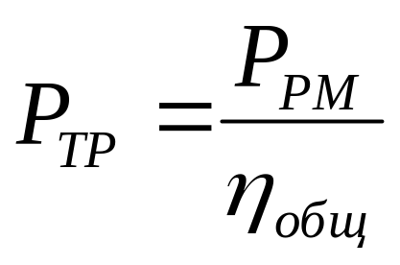

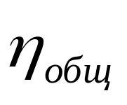
Требуемая мощность двигателя
M
Энергия
Р_{ТР}
-мощность рабочей машины
- общий КПД привода
PM
Р_{РМ}

Slide 7
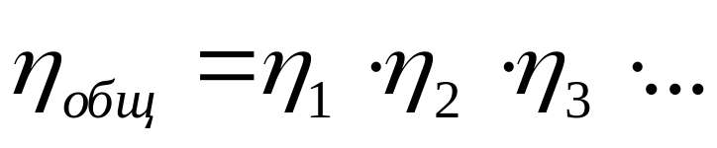
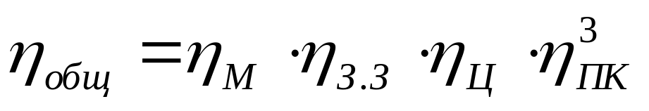
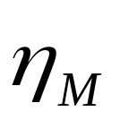
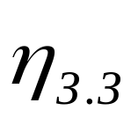
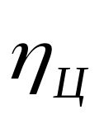
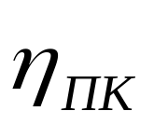
η_{М}
η_{З.З}
Общий КПД привода:
η_{ПК}
M
η_{ПК}
η_{Ц}
Р_{ТР}
- КПД муфты
η_{ПК}
КПД закрытой
зубчатой передачи
PM
- КПД цепной передачи
Р_{РМ}
КПД подшипников
качения

Slide 8
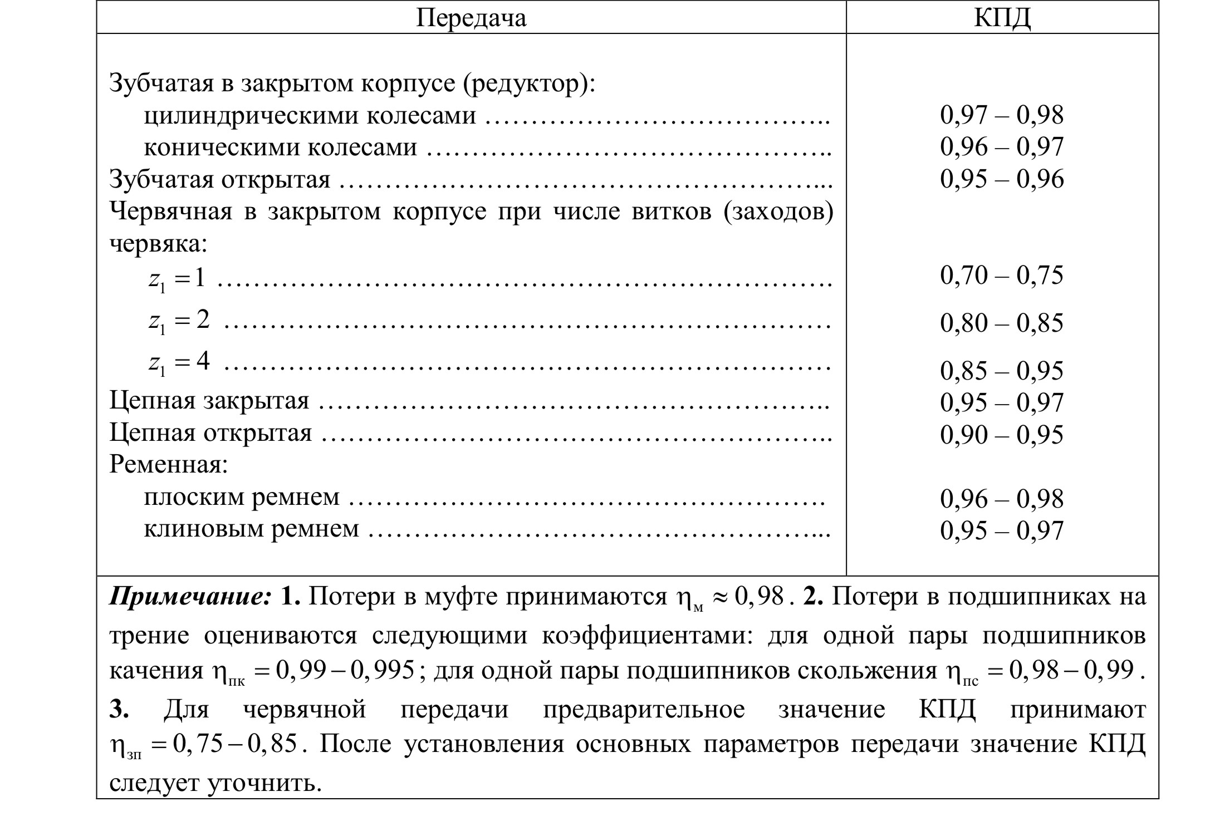
Значения КПД
механических передач

Slide 9
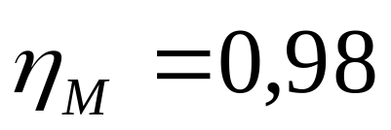
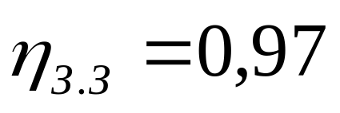
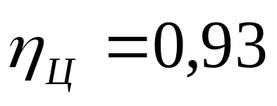
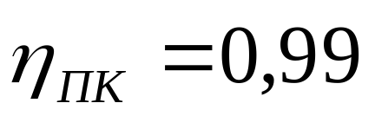
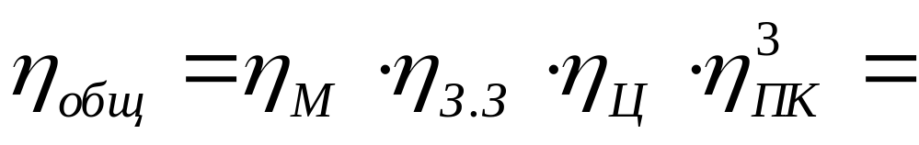
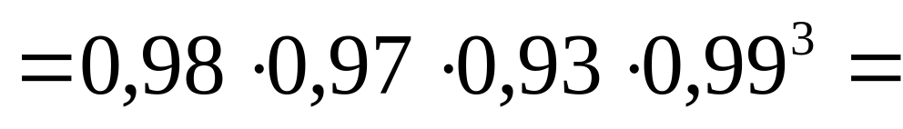
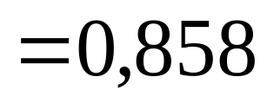
Принимаем:
η_{М}
η_{З.З}
η_{ПК}
M
η_{ПК}
η_{Ц}
Р_{ТР}
η_{ПК}
Общий КПД привода:
PM
Р_{РМ}

Slide 10
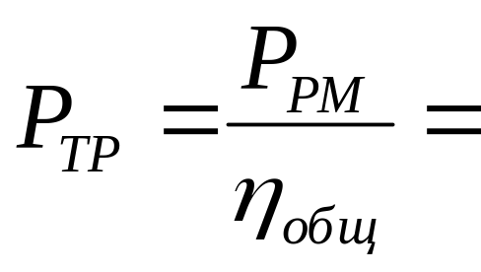
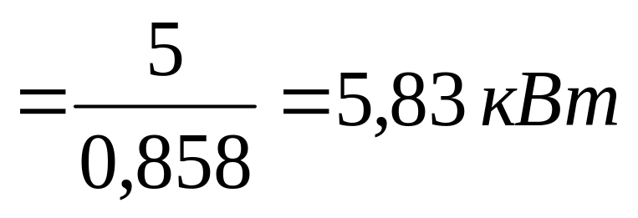
Требуемая мощность двигателя
M
Р_{ТР}
PM
Р_{РМ}

Slide 11
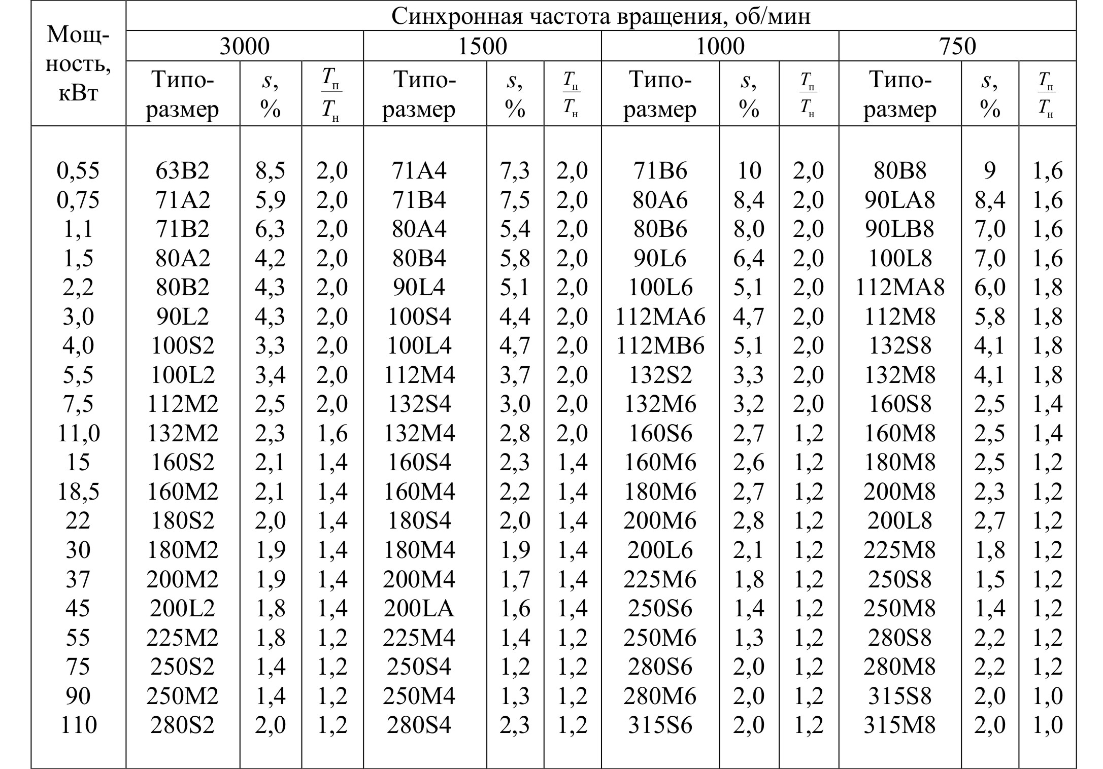
Электродвигатели асинхронные серии 4А

Slide 12
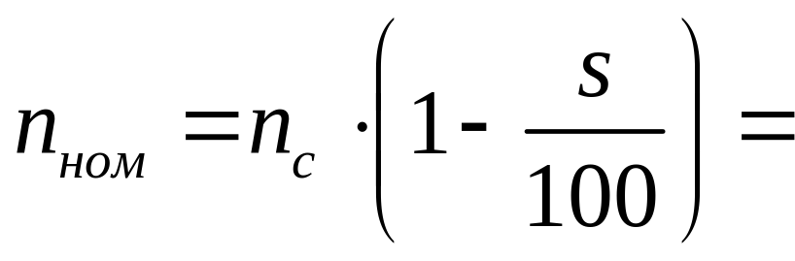
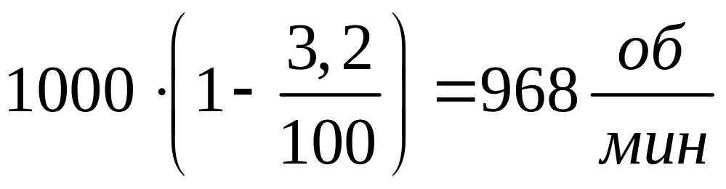
Принимаем двигатель
Тип- 132М6
Номинальная мощность P_{ном}- 7,5 кВт
Синхронная частота вращения n_{c}- 1000 мин⁻¹
Скольжение s = 3,2%
Находим номинальную скорость вращения
двигателя:

Slide 13
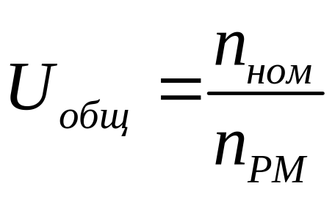
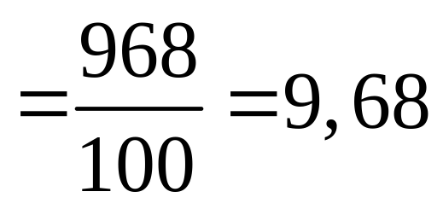
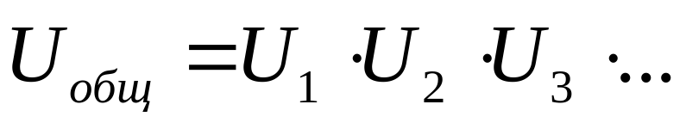
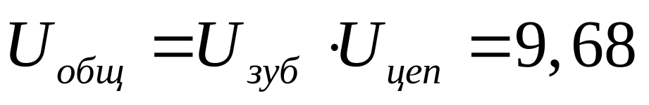
Общее передаточное число привода
U_{зуб}
M
U_{цеп}
PM

Slide 14
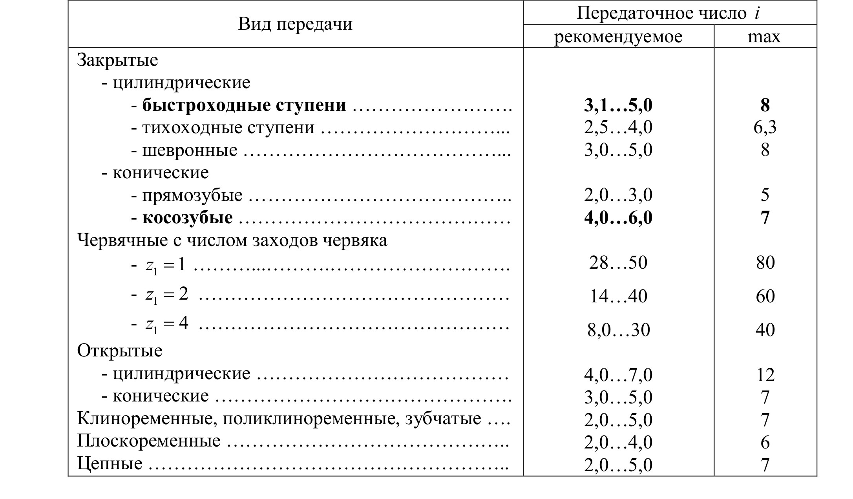
Рекомендуемые значения передаточных чисел

Slide 15
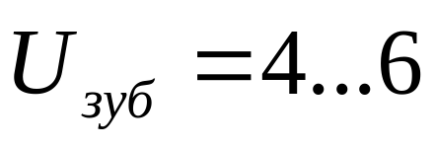
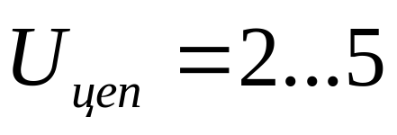
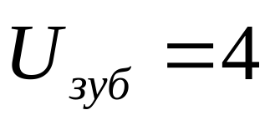
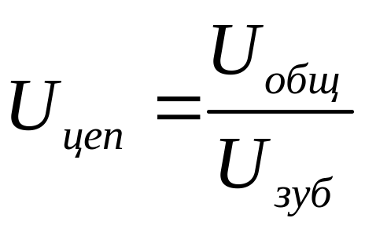
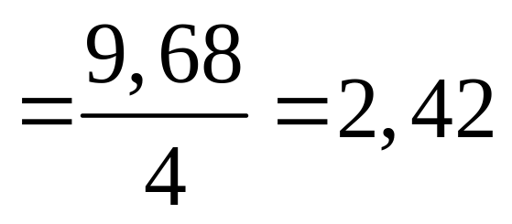
Рекомендуемые числа
для нашего привода:
U_{зуб}
M
U_{цеп}
Принимаем:
PM
Тогда:

Slide 16
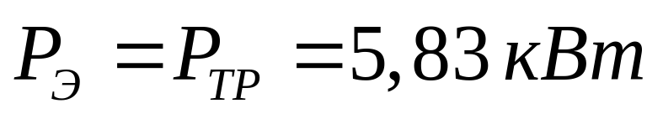
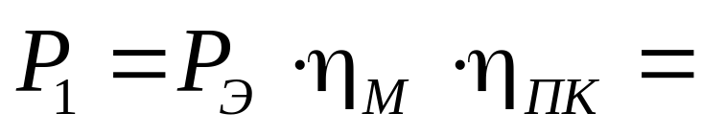
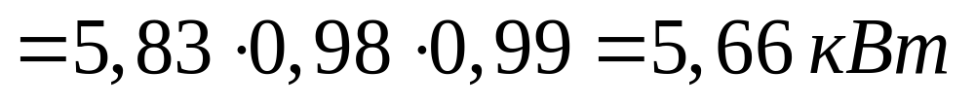
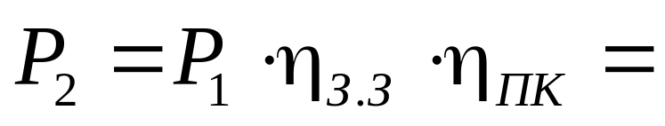
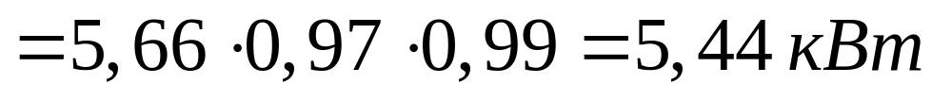
Находим мощности на валах привода
э
1
M
2
3=рм
PM

Slide 17
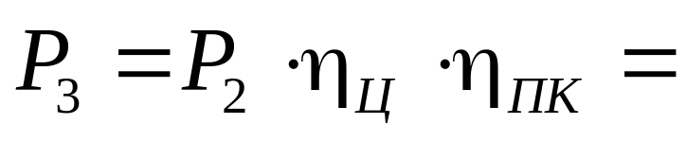
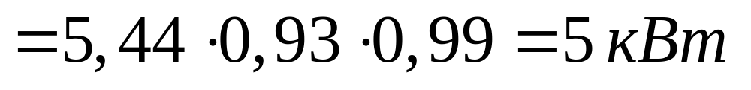
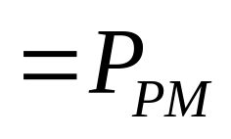
Находим мощности на валах привода
э
1
M
2
3=рм
PM

Slide 18
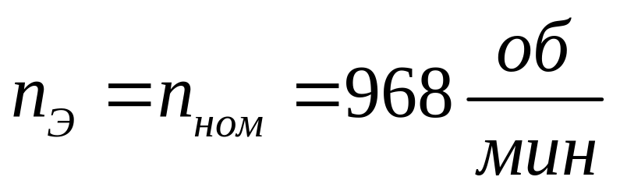
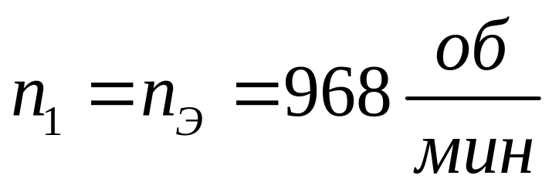
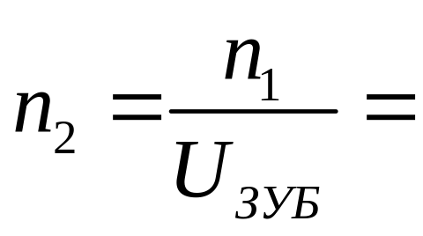
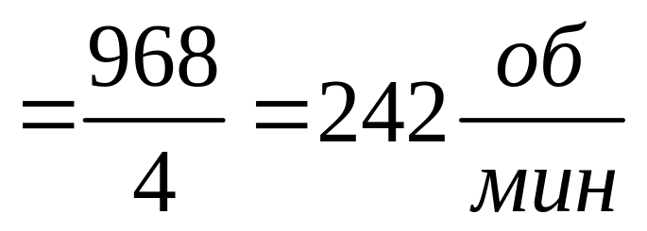
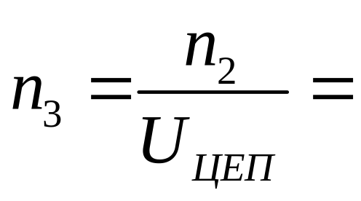
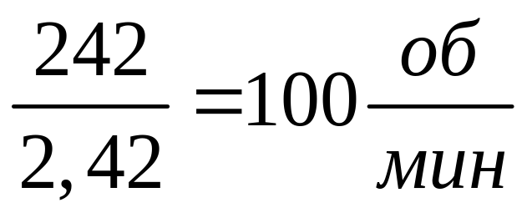
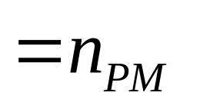
Находим частоты вращения валов
э
1
M
2
3=рм
PM

Slide 19
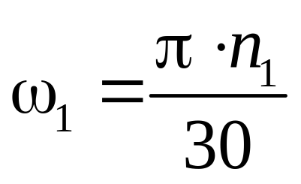
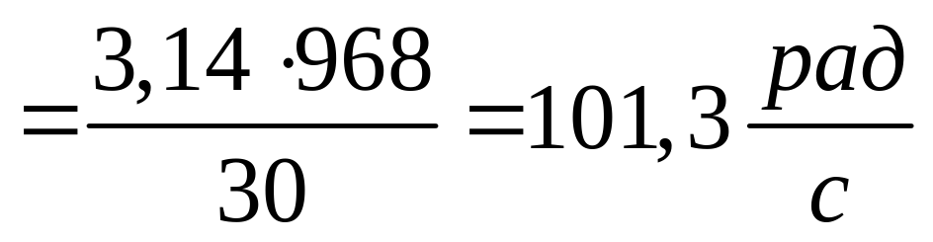
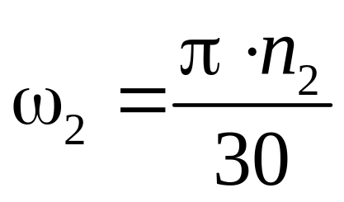
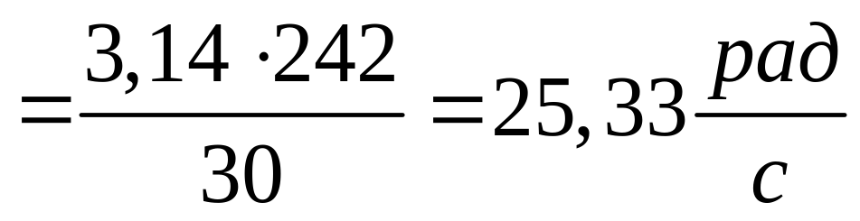


Находим угловые скорости валов

Slide 20






Находим вращающие моменты на валах

Slide 21


Slide 22


Slide 23


Slide 24
Стандартные ряды межосевых расстояний , мм
1-й ряд | 40; 50; 63; 80; 100; 125; 160; 200; 250; 315; 400; 500
2-й ряд | 140; 180; 235; 280; 355; 450

Slide 25

Нормальный модуль зацепления принимаем по следующей рекомендации:
m_{n}=(0,01÷0,02) · $a_{w}$, [1, с.293]
m_{n}=(0,01÷0,02) ·160 =1,6÷3,2 мм;
принимаем по ГОСТ 9563–60* [1, с.36] m_{n}=2 мм.

Slide 26


Slide 27


Slide 28


Slide 29

Конструктивные размеры шестерни и колеса
Шестерню выполняем за одно целое с валом, ее размеры:
Диаметр ступицы колеса:
$d_{ст}=1,6d_{к2}$[1, с.233]
Длина ступицы:
$l_{ст}=\left(1,2÷1,5\right)$
Толщина обода цилиндрических колес:
$δ_{0}=\left(2,5÷4\right)m_{n}$
Толщина диска кованых колес:
$C=0,3b_{2}$

Slide 30

Конструктивные размеры корпуса редуктора
Толщина стенок корпуса редуктора определяем по формуле: $δ=0,025a+1$, [1, с.241]
Принимаем не менее $δ$ =8 мм;
Толщину стенок крышки редуктора определяем по формуле:
$δ_{1}=0,02a+1$, [1, с.241]
Принимаем не менее $δ$ =8 мм;
Толщина фланцев поясов корпуса и крышки:
$b=1,5δ; b_{1}=1,5δ_{1}$- толщина верхнего пояса корпуса и пояса крышки
$p=2,35δ$ - толщина нижнего пояса корпуса

Slide 31
Литература
Чернавский С.А. Курсовое проектирование деталей машин
Шейнблит А.Е. Курсовое проектирование деталей машин

